Slide 1
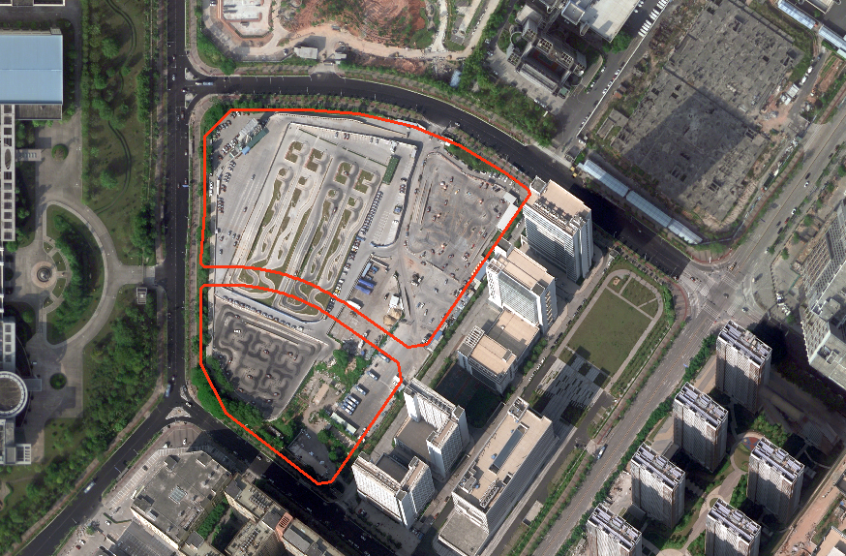
清湖文化产业园二期
辖区 | 项目名称 | 用地面积 （万㎡） | 可出租用房 建筑面积 （万㎡） | 出让时间 | 开工时间 | 预计完工时间 | 建设单位联系人
龙华街道 | 清湖数字创意产业园二期 | 5.2 | 13.9 | 2005年 | 2022年12月 | 2026年12月 | ——
基本概况。项目位于龙华街道清宁路与清庆路交汇处的东北侧，用地面积约5.2万平方米，可出租用房建筑面积约13.9万平方米。
实施路径：提容

